Slide 1
2
前端展示
CHAPTER
The demonstration

Slide 2
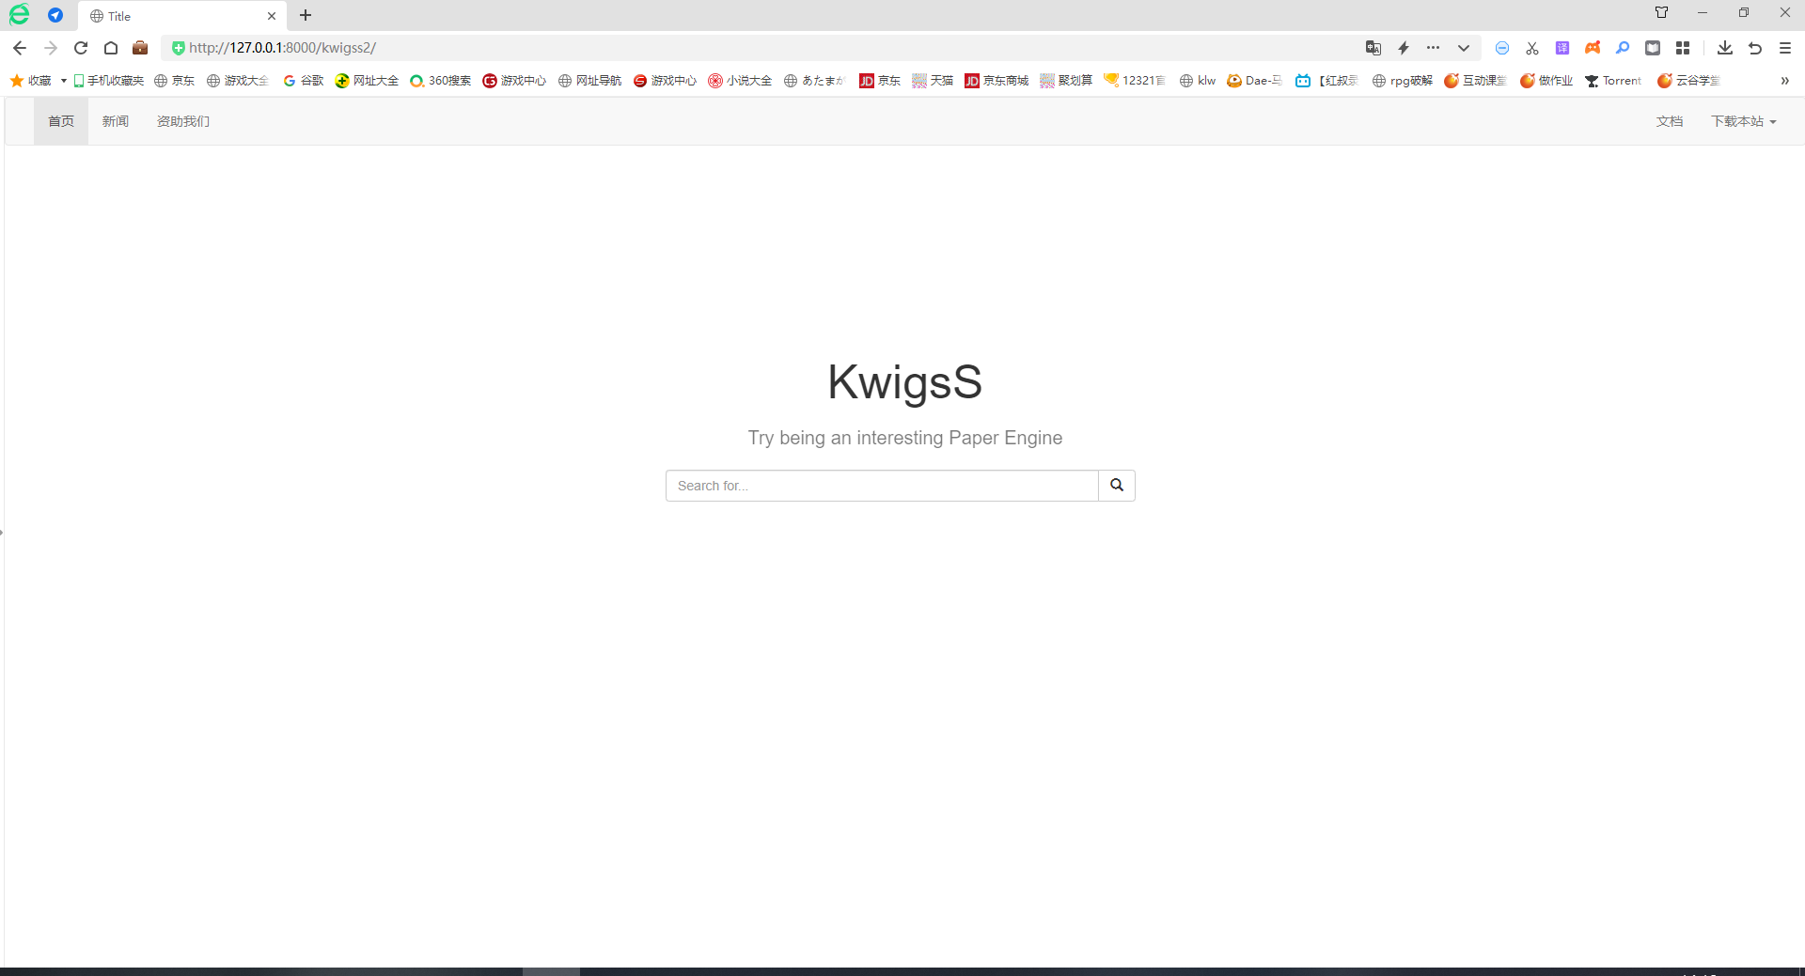
2
前端展示
用户可以在第一界面搜索关键字转到第二界面，如果第一界面不输入关键字即点击搜索，则第二界面自动默认展示所有论文信息

Slide 3
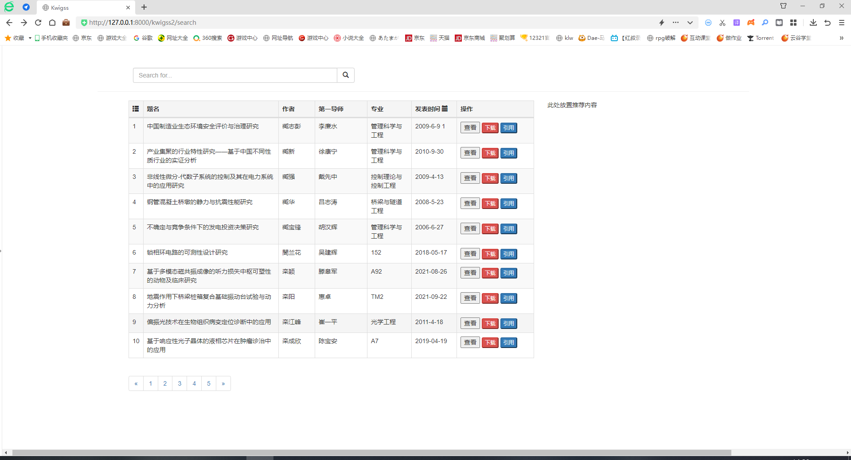
2
前端展示
第一界面未输入搜索关键字后展示的全部论文信息

Slide 4
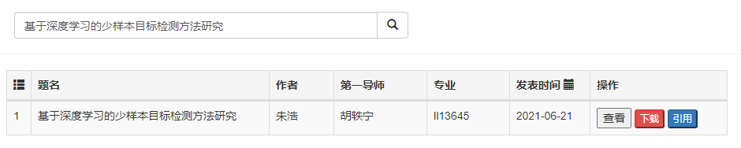
2
前端展示
输入关键词后根据关键词查找到的论文信息

Slide 5
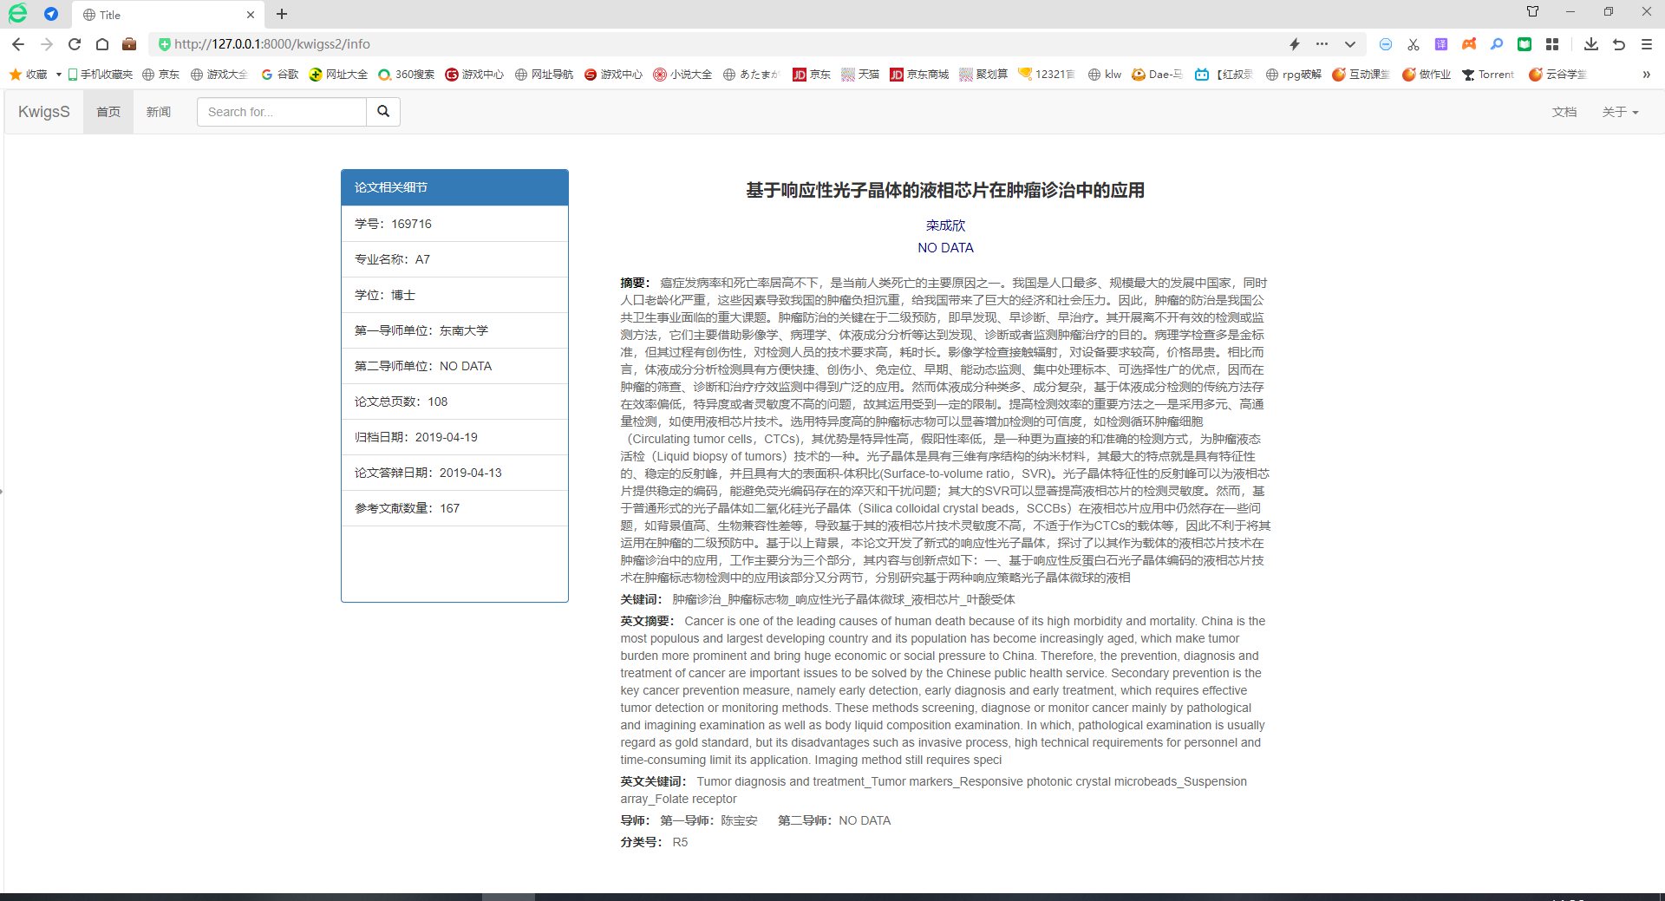
2
前端展示
点击查看以后会展示论文的更多详细信息，左边则是概括归纳的最主要属性

